Slide 1
Vraagt onderwijsvernieuwing om gedragsverandering?
11 januari 2014
Marcel Kamp en Herman Schalk

Slide 2
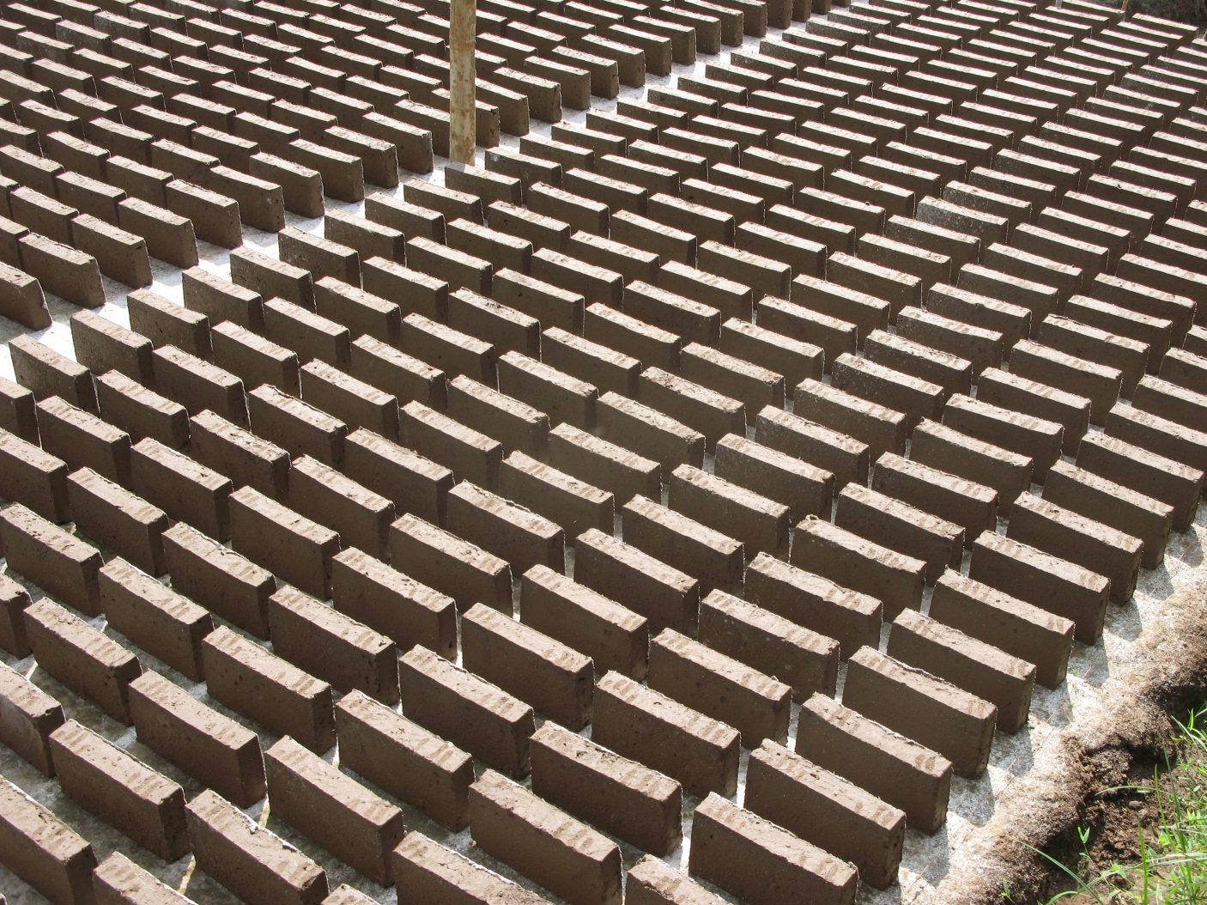
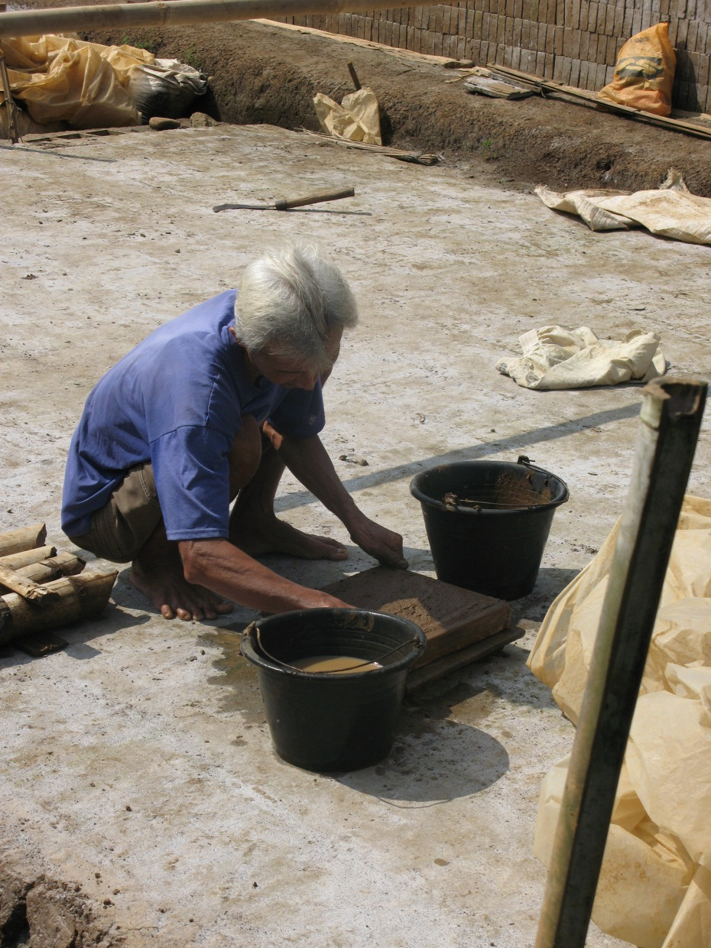
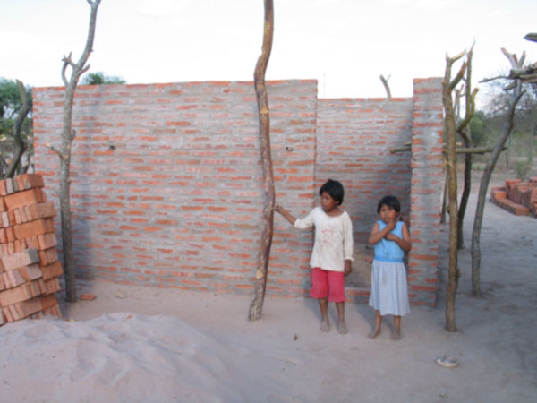
Bouwen

Slide 3
Programma
Leerlingen over biologie-onderwijs
Het concept-contextvenster
Kies een context dichtbij
Samenhang in kennis bevorderen
Leren van de leraar

Slide 5
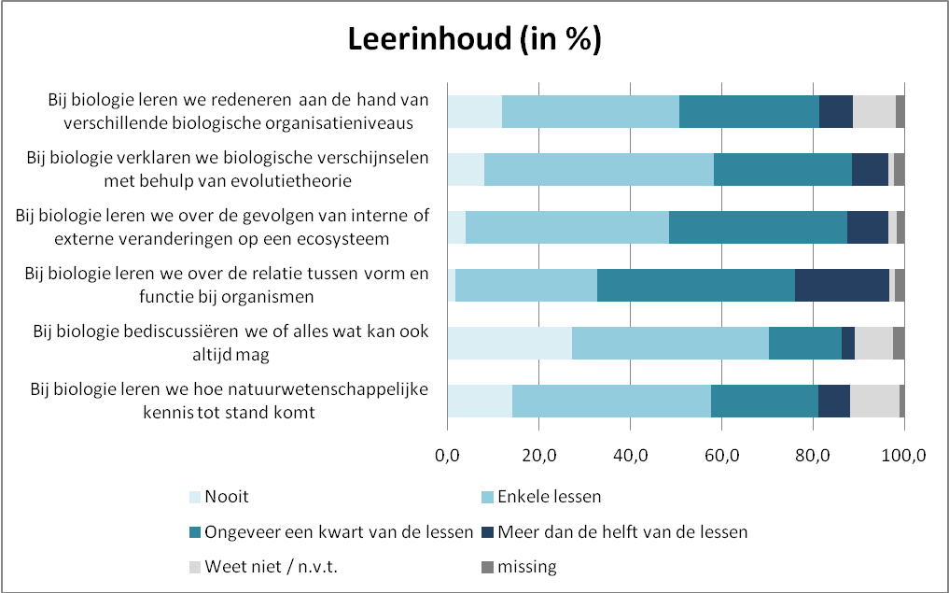

Slide 6
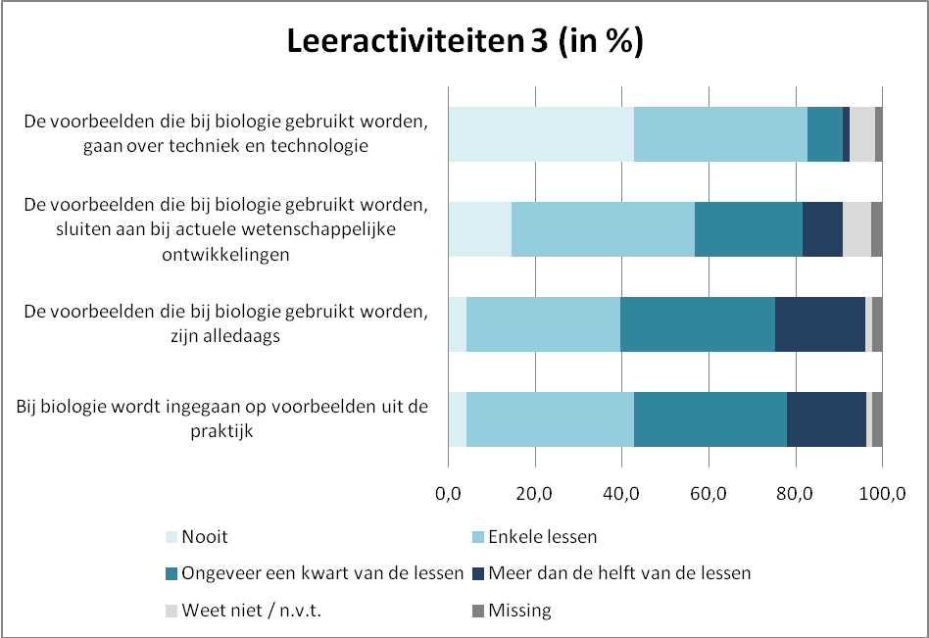

Slide 7
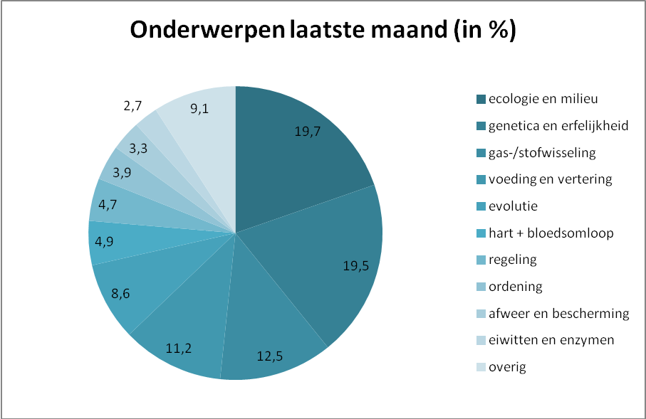

Slide 8
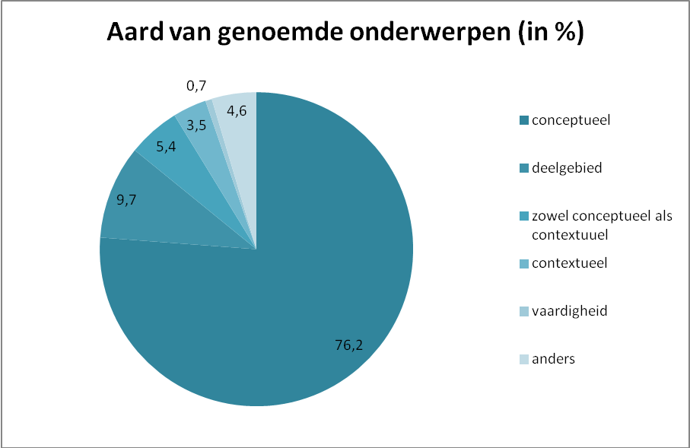

Slide 9
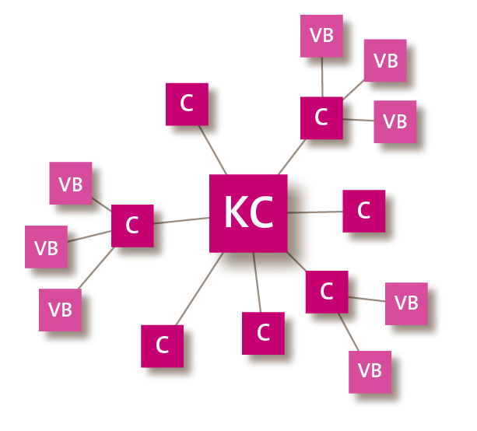

Slide 10
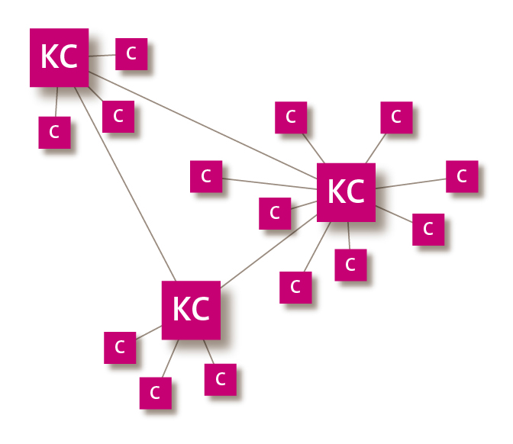

Slide 12
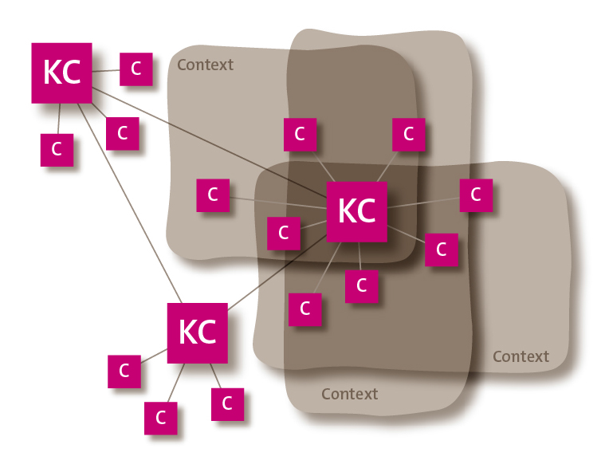

Slide 13
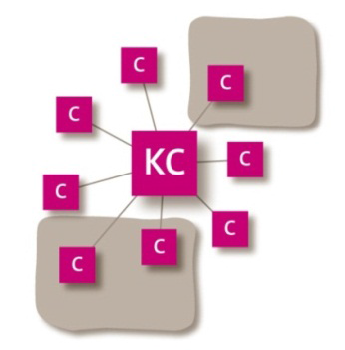
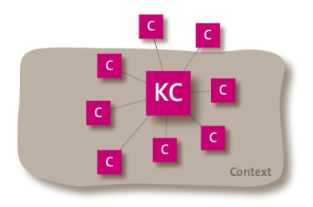

Slide 14
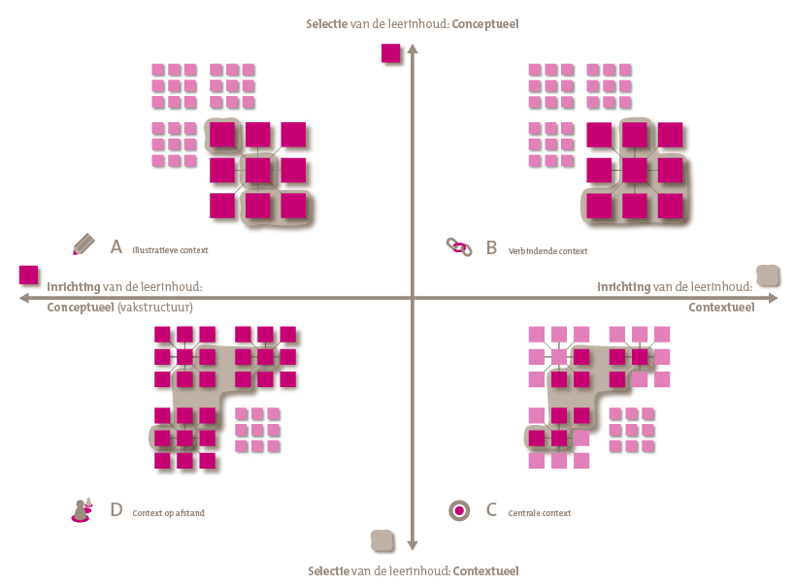

Slide 15
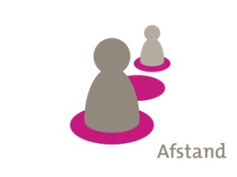

Slide 16
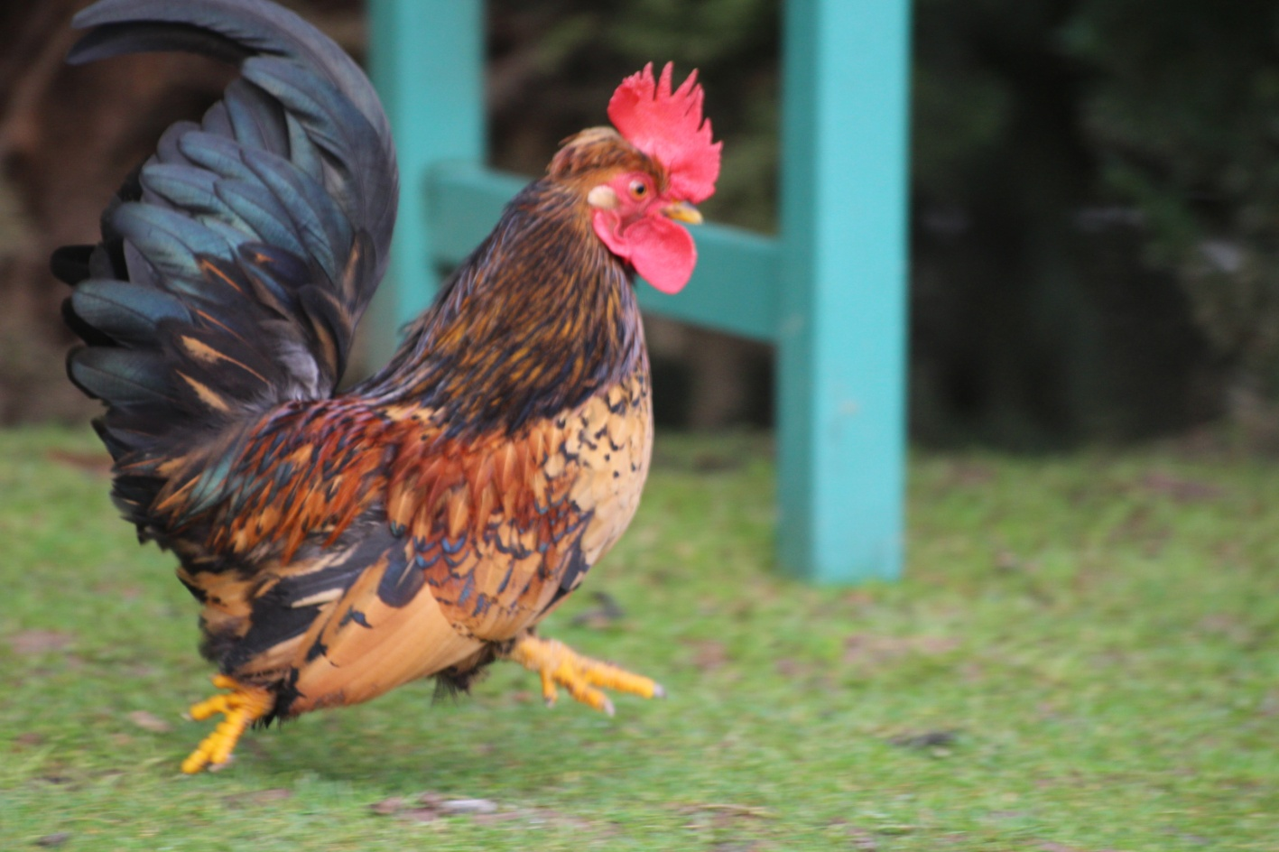
Vind een context dichtbij - 1

Slide 17
Vind een context dichtbij- 2

Slide 18
Vind een context dichtbij - 3
Kies een handelingspraktijk.
Welke biologische kennis zit er in?
Over welke authentieke materialen beschik je ?
Welke vorm uit het concept-contextvenster wil je gebruiken?

Slide 19
Samenhang in kennis bevorderen
Structureren van de biologische kennis in de context-in- wording
Bevorderen van de samenhang in de biologische kennis van de leerlingen door speciale werkvormen

Slide 20
Leren van de leraar
Is nieuw docentgedrag nodig in je context-in-wording?
Hoe didactiseer je authentiek materiaal?
Hoe past de context-in-wording in je programma?

